Slide 1

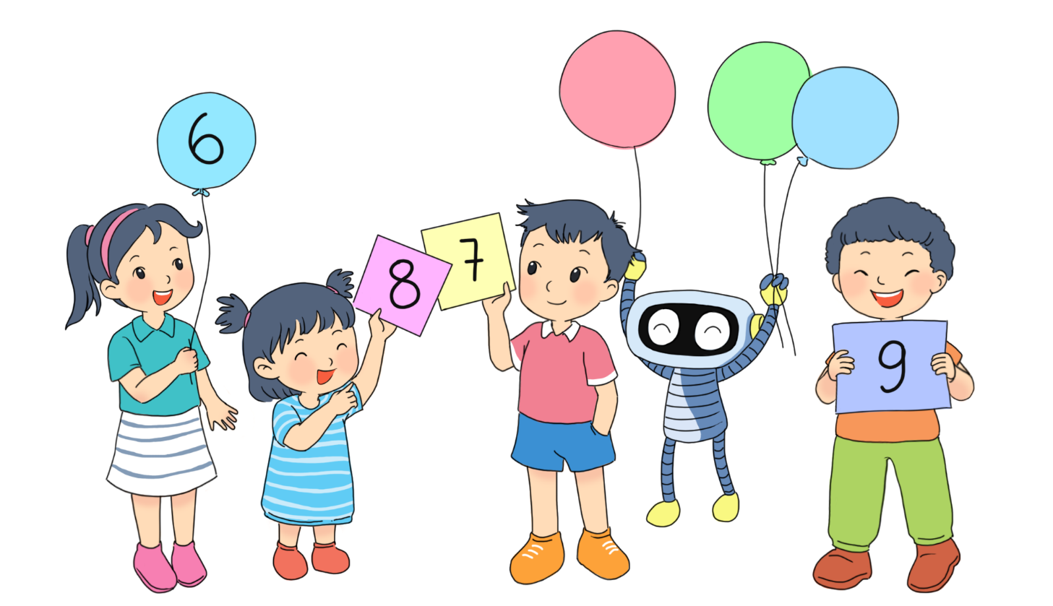
Bài 2: Các số 6, 7, 8, 9, 10
Tiết 3
10

Slide 2

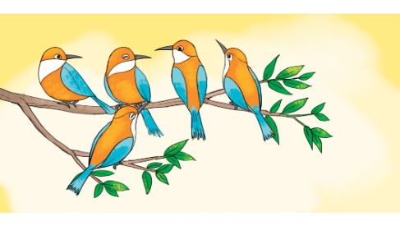
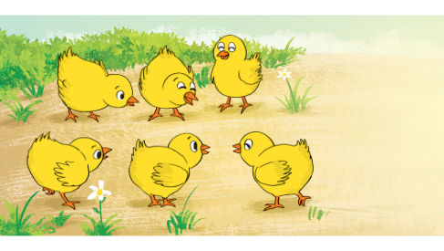

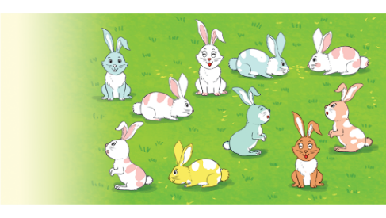
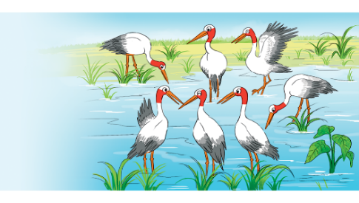
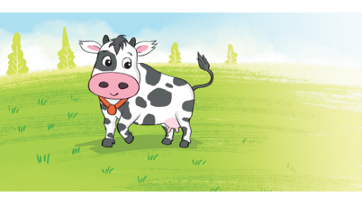
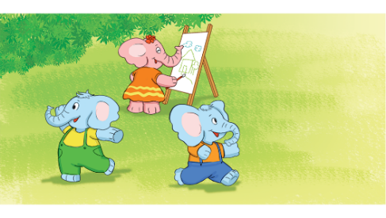
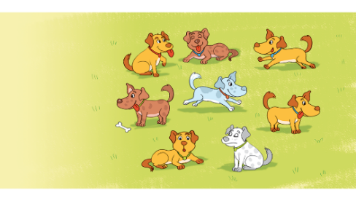
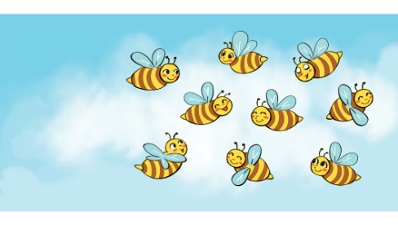
1. Chọn đáp án đúng.

Slide 3




Đố các bạn có bao nhiêu con chim trong hình?
6
8
5

Slide 4
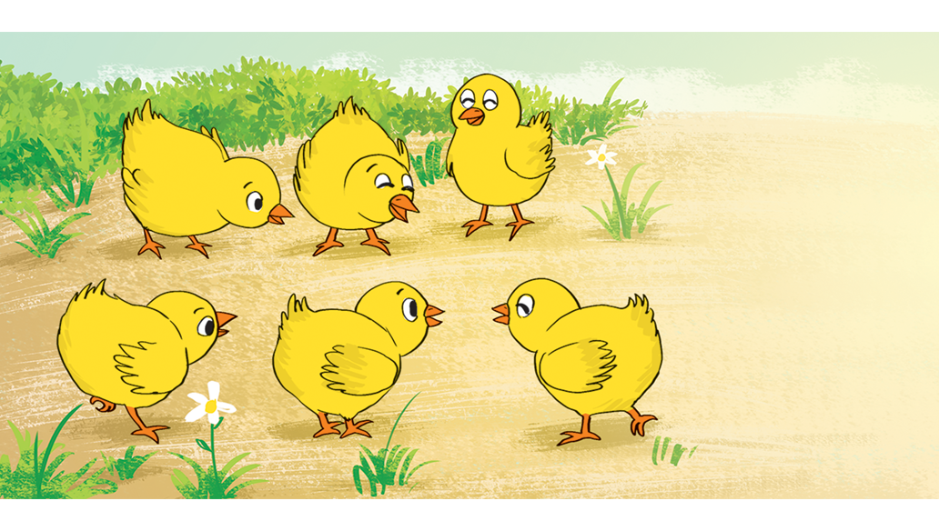
Đố các bạn có bao nhiêu con gà trong hình?
6
8
7

Slide 5

Đố các bạn có bao nhiêu con thỏ trong hình?
8
9
10

Slide 6
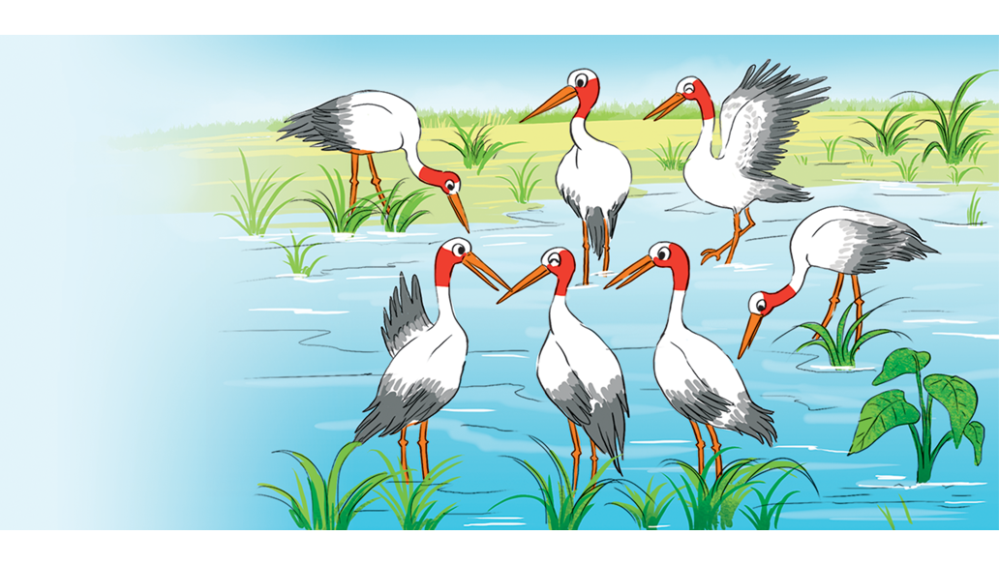
Đố các bạn có bao nhiêu con cò trong hình?
6
8
7

Slide 7
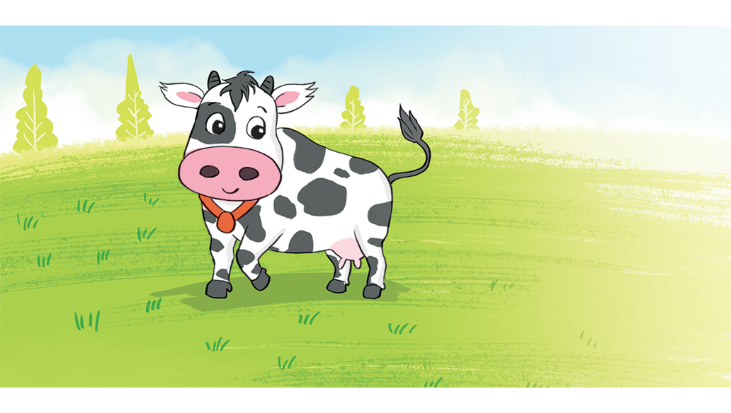
Đố các bạn có bao nhiêu con bò trong hình?
3
1
2

Slide 8
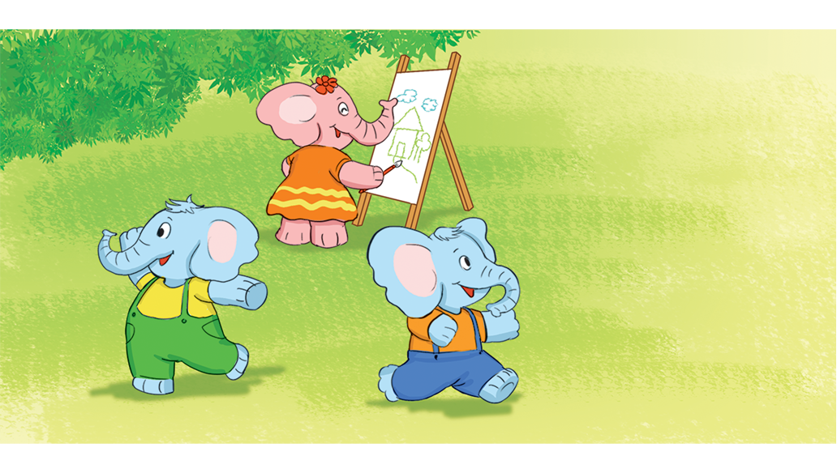
Đố các bạn có bao nhiêu con voi trong hình?
3
1
2

Slide 9

Đố các bạn có bao nhiêu con chó trong hình?
7
9
8

Slide 10
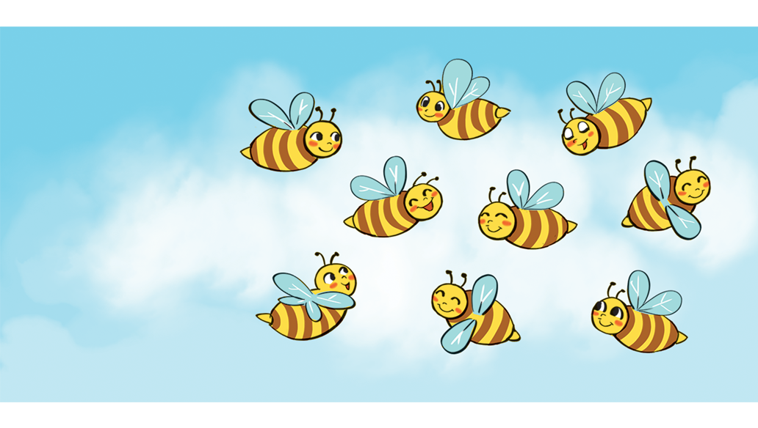
Đố các bạn có bao nhiêu con ong trong hình?
8
10
9

Slide 11

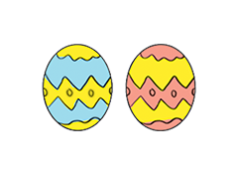
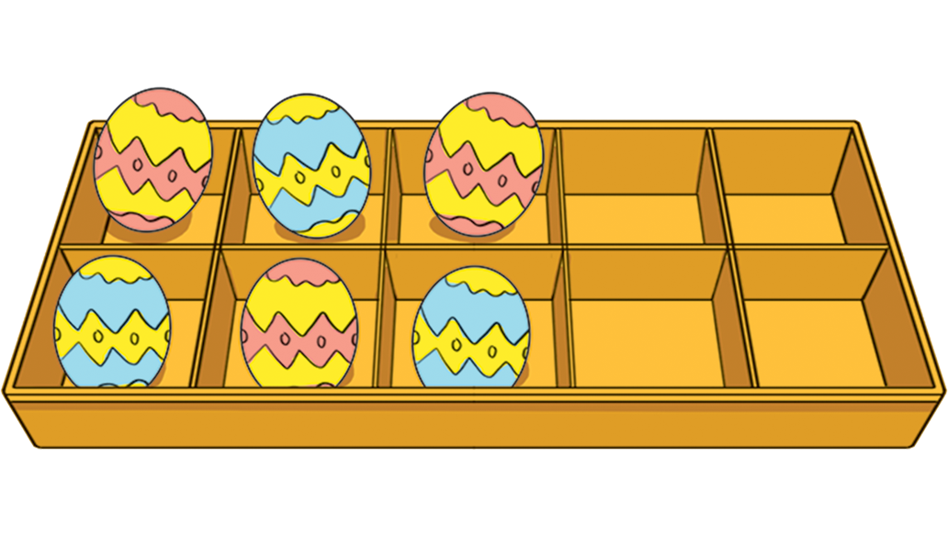
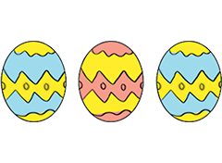
2. Chọn đáp án đúng.
Cho thêm trứng vào khay để trong khay có
8 quả trứng
A.
B.

Slide 12
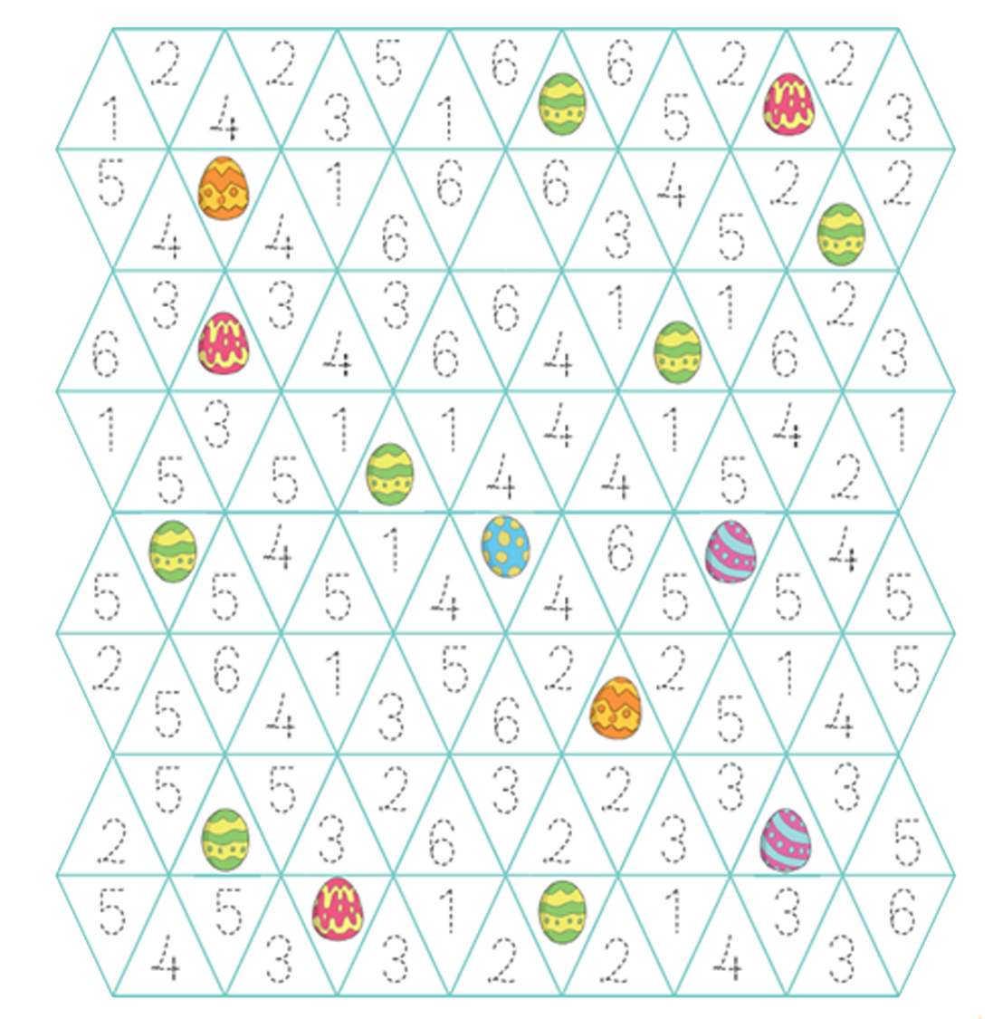




Cách chơi:
1. Tung xúc xắc.
Mặt 6 chấm
2. Tìm trứng có số tương ứng với số chấm trên mặt xúc xắc.
3. Lấy 1 quả trứng tìm được về.

